Slide 1
The CultCat
Εικονική Πραγματικότητα Σεπτέμβριος 2026
Αντικείμενο:
Village
Ομάδα:
Γιούριϊ Οσιπιάν (Π22125)
Ιωάννα Ανδριανού (Π22010)

Slide 2
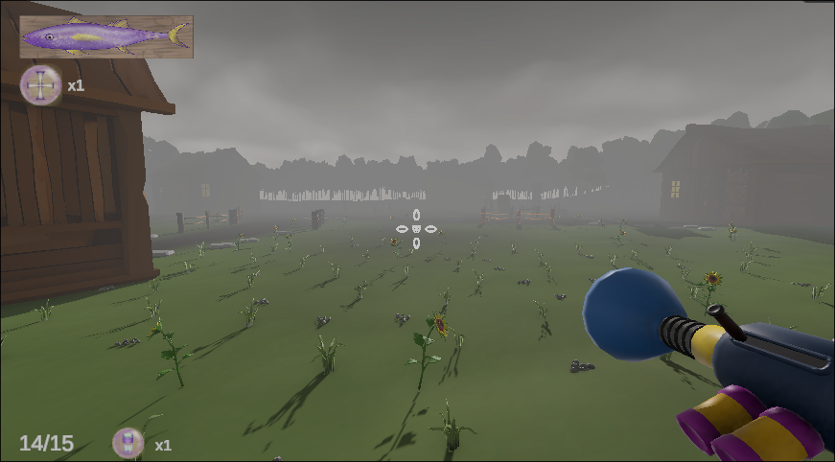
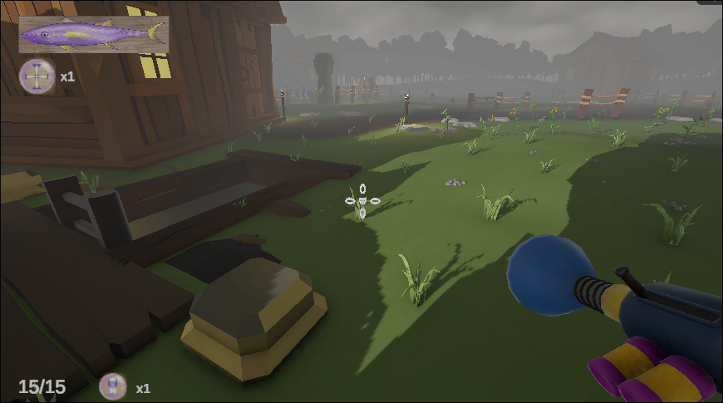
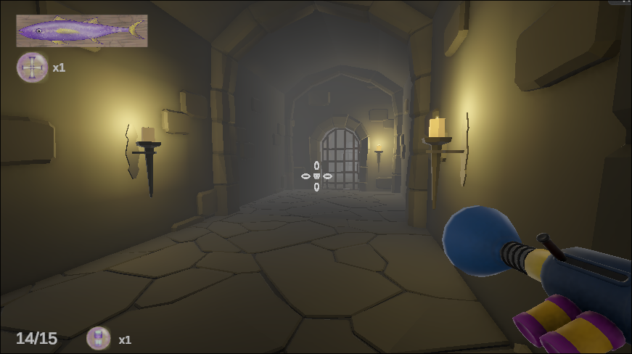
Εισαγωγή
Είναι ένας 3D κόσμος φτιαγμένος σε Unity 6 με C#, ο οποίος μέσα του παρουσιάζει μία ιστορίας ενός τόνου (ψάρι) που χάθηκε μέσα σε δάσος και βρίσκει μικρό άδειο χωριό με κατακόμβες
Στόχος του παίκτη είναι να εξερευνήσει τις κατακόμβες και να βρει την αλήθεια

Slide 3
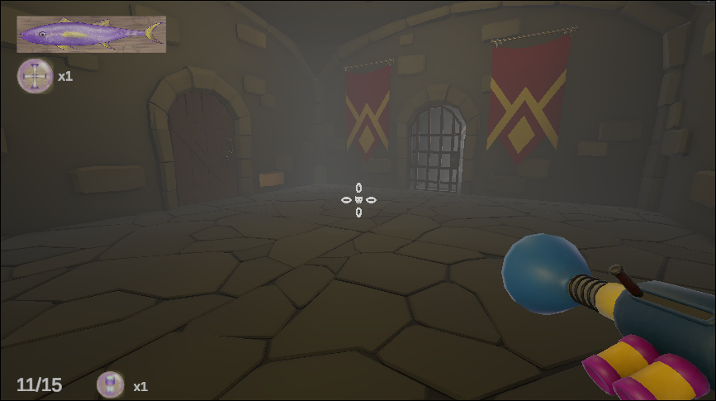
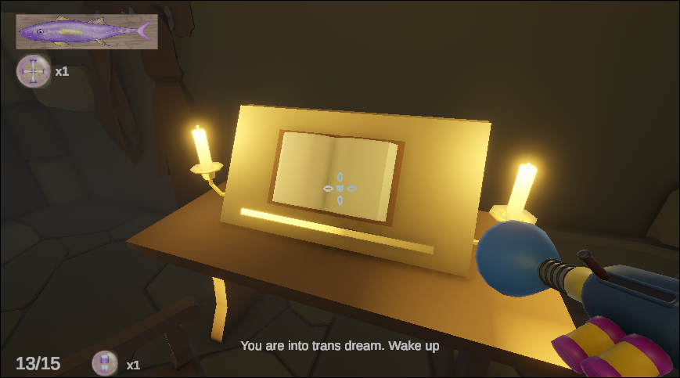
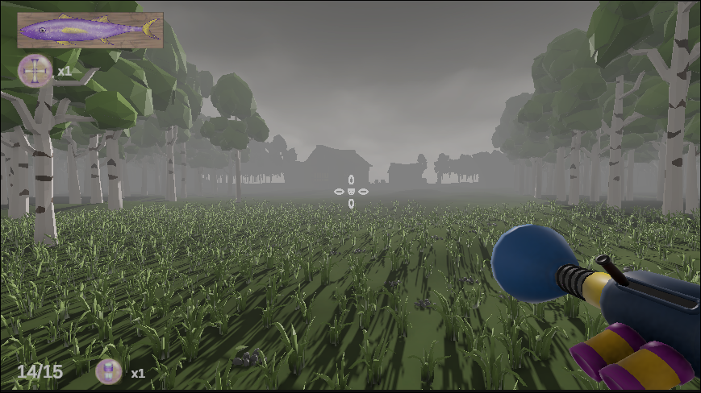
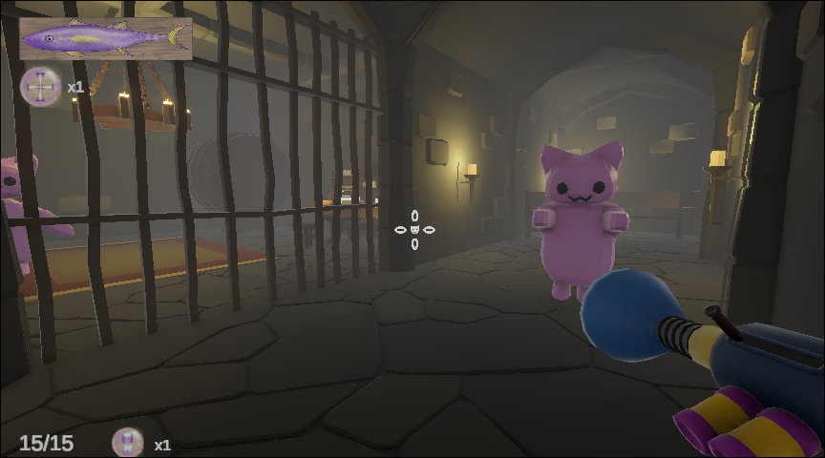
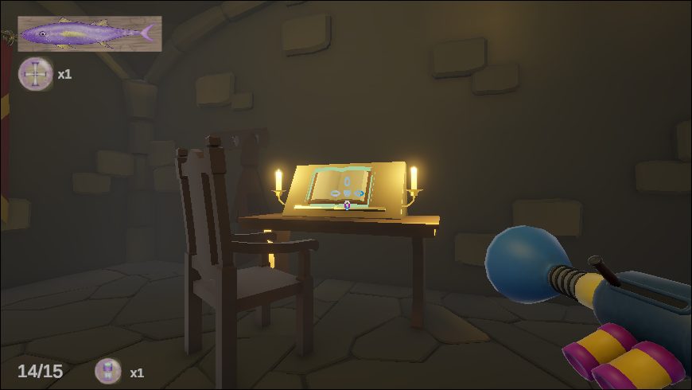
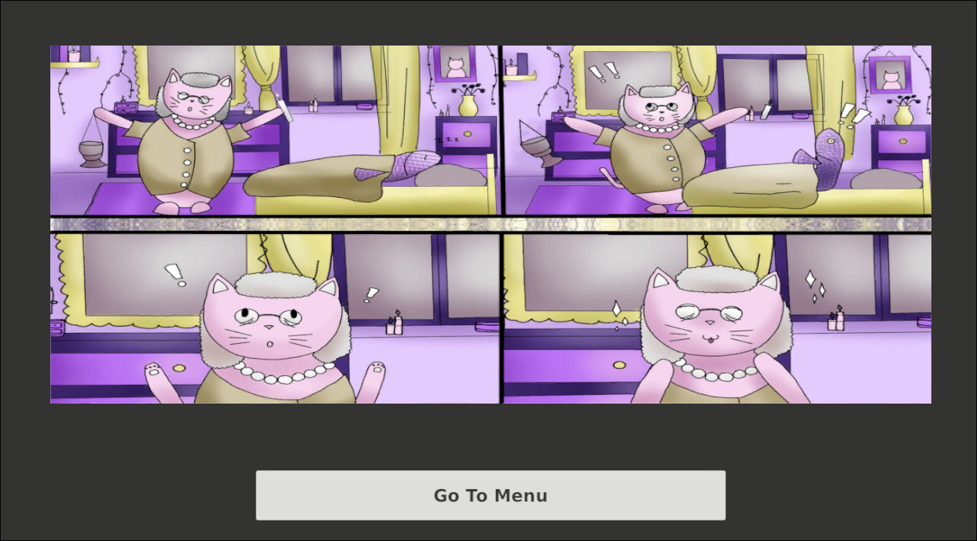
Ιστορία - Ροή του παιχνιδιού
Δάσος
Ο παίκτης αρχίζει στη μέση του δάσους με μονοπάτι προς ένα χωριό. Χωριό περίεργα μικρό και άδειο. Στην απόφαση να το εξερευνήσει βρίσκει είσοδος σε κάτι που θυμίζει λαβύρινθο
Κατακόμβες 1
Μέσα στον λαβύρινθο καταλαβαίνει ο παίκτης ότι δεν είναι απλός λαβύρινθος αλλά ολόκληρη πόλη κάτω από την γη. Τώρα όταν έμαθε κάτι τέτοιο, δεν μπορεί να μην την εξερευνήσει
Κατακόμβες 2
Στην εξερεύνηση της πόλης συναντάει ροζ γάτες που φαίνεται ότι δεν είναι φιλικές προς τον παίκτη. Το μόνο που μπορεί να κάνει ο παίκτης είναι είτε να τις αντιμετωπίζει με το όπλο που βγάζει μπουρμπουλήθρες είτε να τις αποφεύγει
Κατακόμβες 3
Στο τέλος ο παίκτης βρίσκει ένα βιβλίο στο οποίο γράφει ότι κοιμάται σε trance όνειρο και πρέπει να ξυπνήσει
Τελική σκηνή
Αφού ξυπνήσει ο παίκτης. Θα δει ένα μικρό comic

Slide 4
Τεχνολογίες
Engine | Unity 6000.3.15f1
Μηχανές στα οποία είχε τρέξη η εφαρμογή | Lenovo LNVNB161216 - GPU: Nvidia RTX 3050 Laptop - CPU: Intel i5 11320H - RAM: 16GB Mac Μ2 - RAM: 8GB - M2 Chip PC - GPU: AMD RX7600 - CPU: AMD ryzen 5 5600G - RAM: 16GB
Λογισμικά στα οποία είχε τρέξει η εφαρμογή | Arch Linux x86_64 Mac OS Tahoe Windows 11
Γλώσσα | C#
Rendering | URP

Slide 5
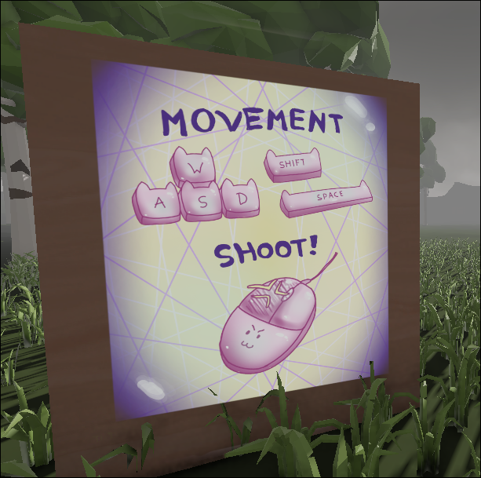
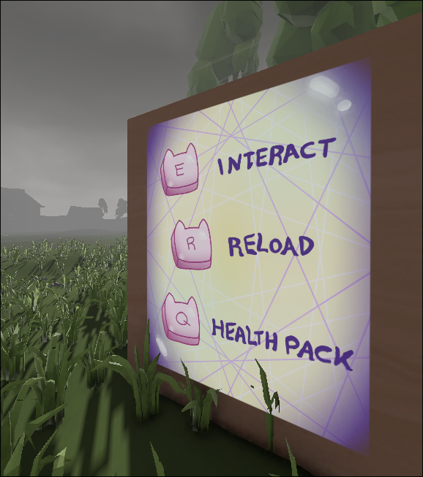
Χειρισμοί
W, A, S, D | Movements
SPACE | Jump
SHIFT | Run
Mouse Movement | Rotation
Q | Healing
E | Interact
R | Bullet Reload
Left Click | Shoot
ESC | Pause Game

Slide 6
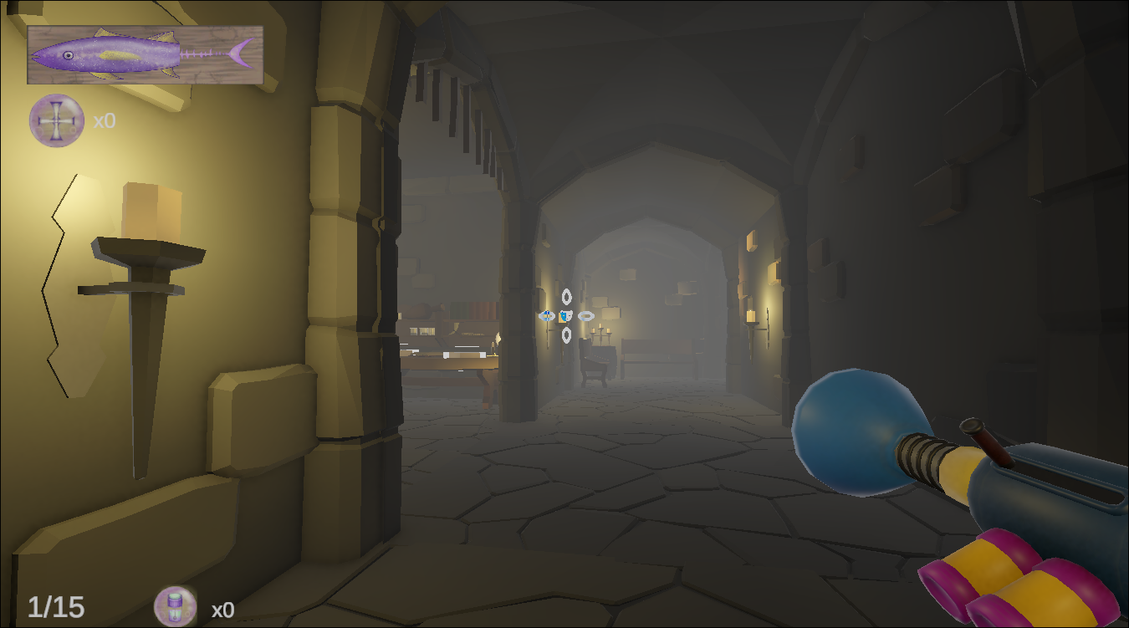
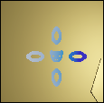

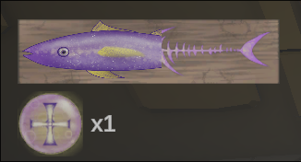
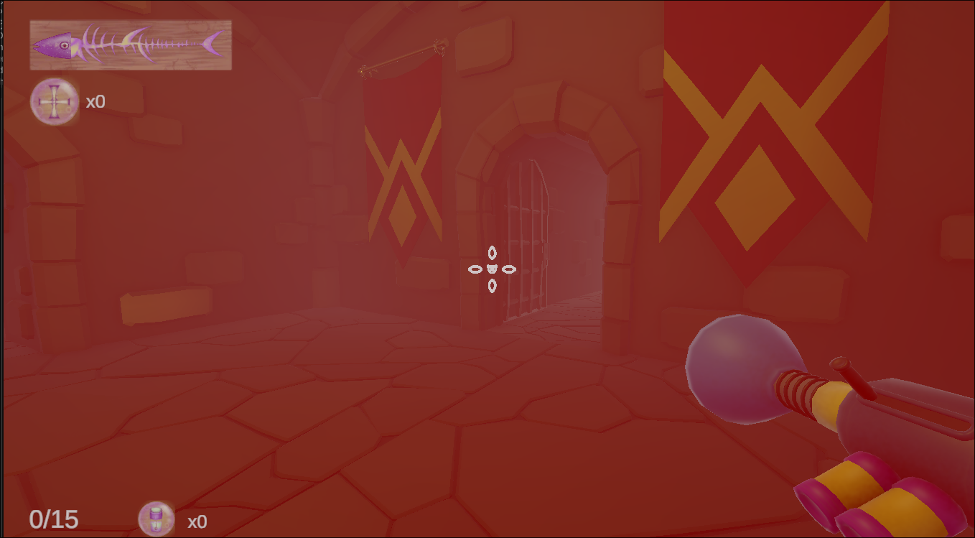
Αλληλεπίδραση με τον παίκτη
Ο παίκτης κατά την διάρκεια του παιχνιδιού μπορεί να δει:
Ζωή
Healing packs
Σφαίρες
Crosshair
Επίσης υπάρχει εφέ το οποίο εμφανίζεται όταν ο παίκτης έχει λίγη ζωή.

Slide 7
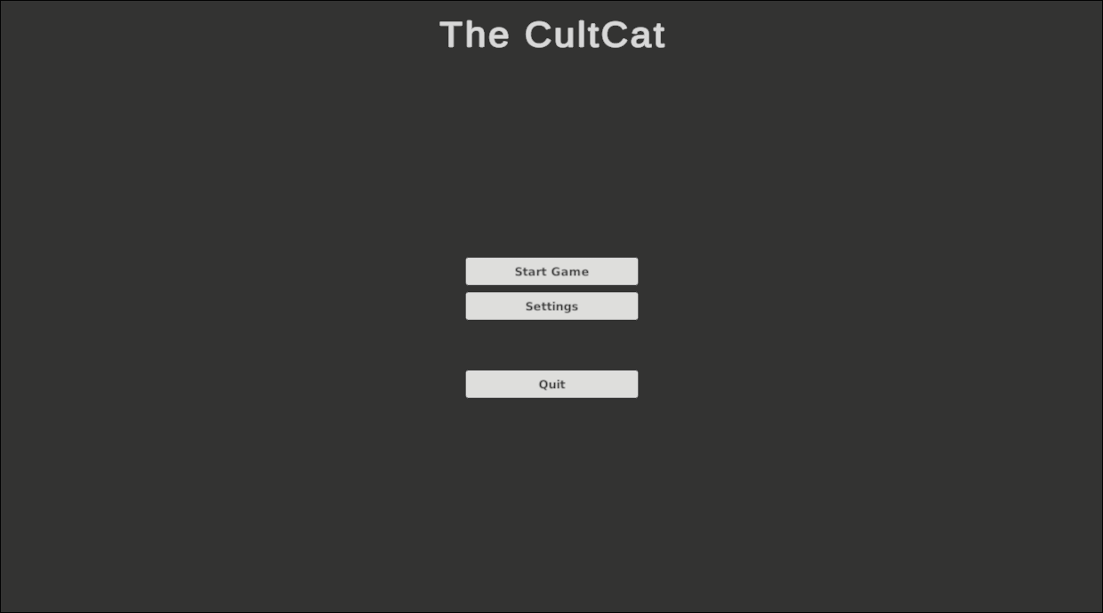
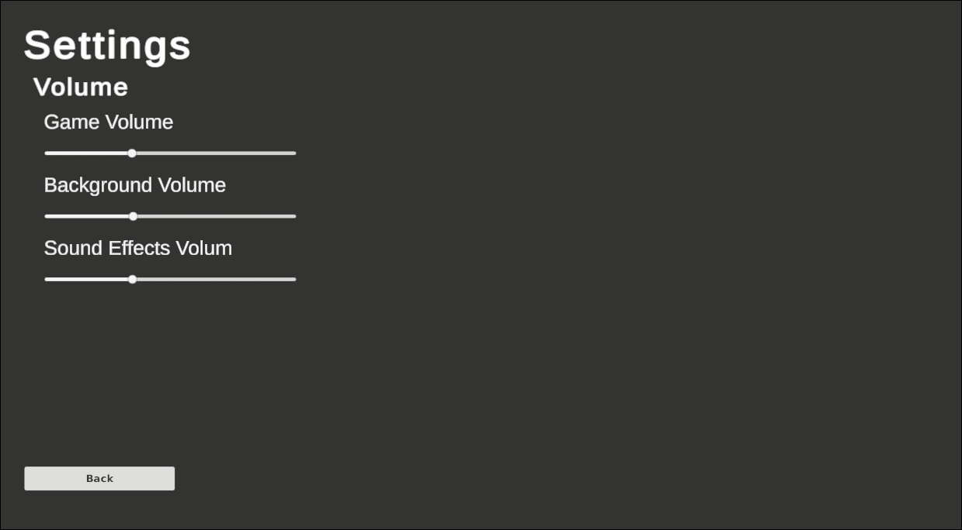
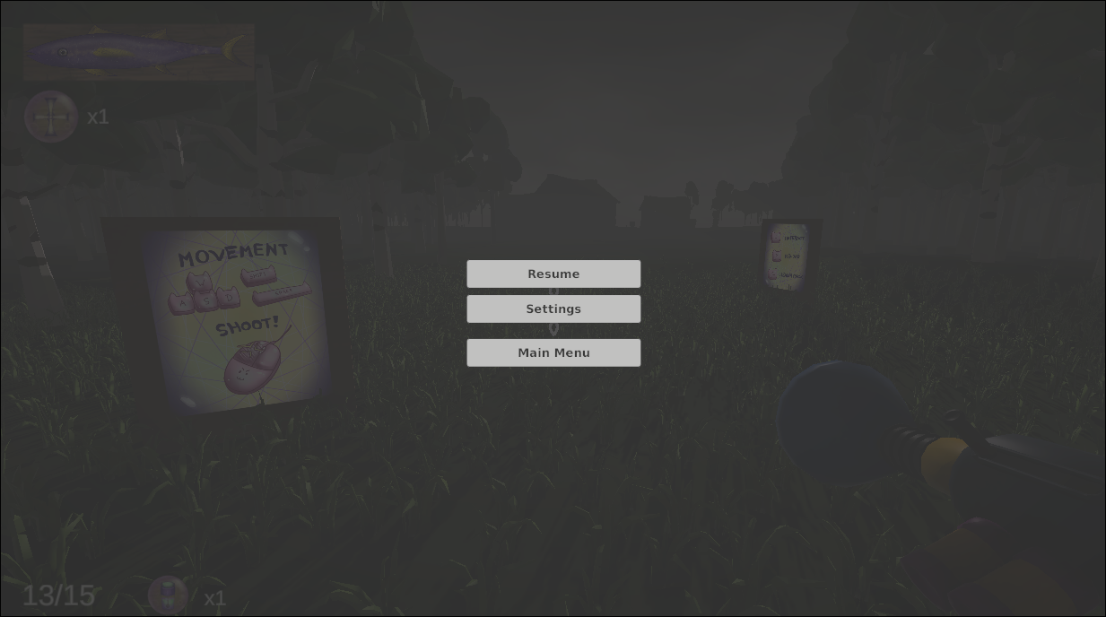
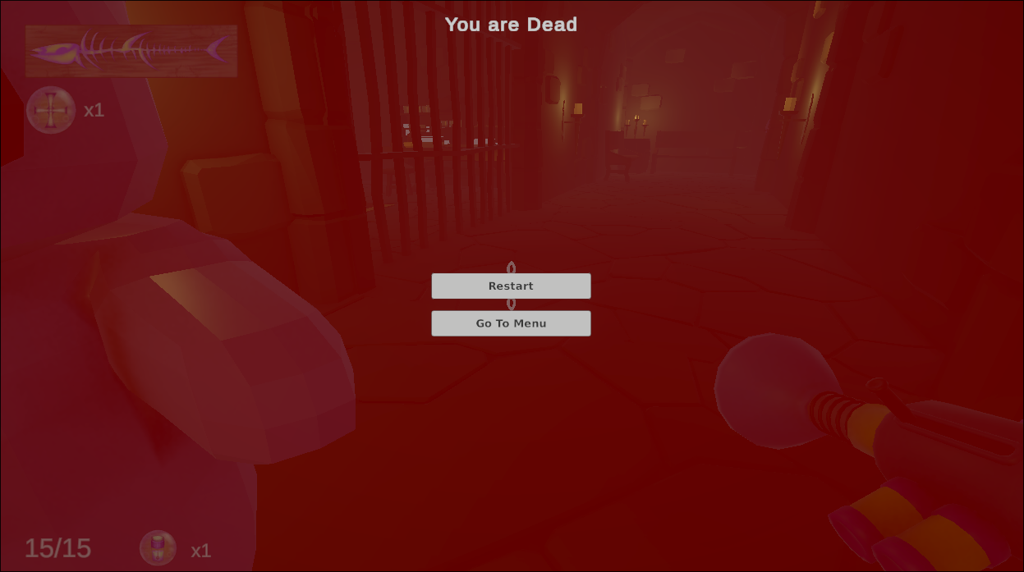
Αλληλεπίδραση με το UI
Ο παίκτης έχει τις παρακάτω δυνατότητες
Αρχικό μενού
Ρυθμίσεις
Θάνατος
Μενού παιχνιδιού
Τελικό μενού

Slide 8
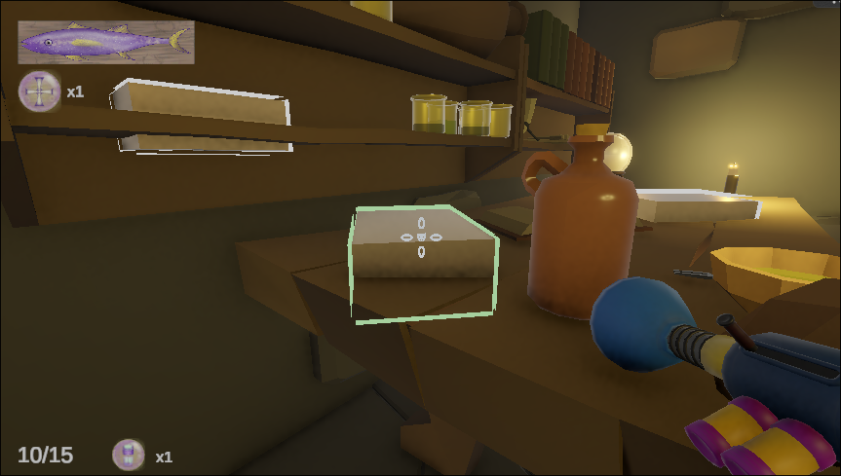
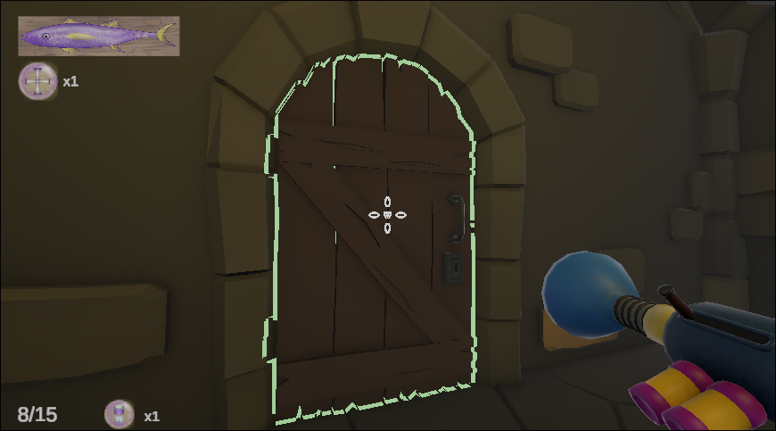
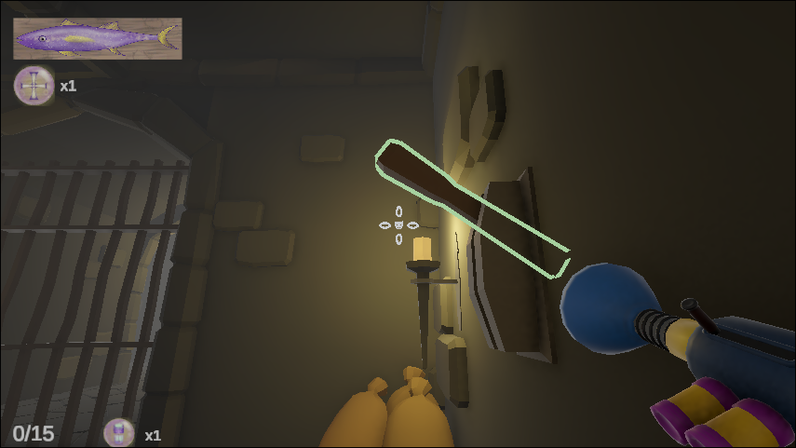
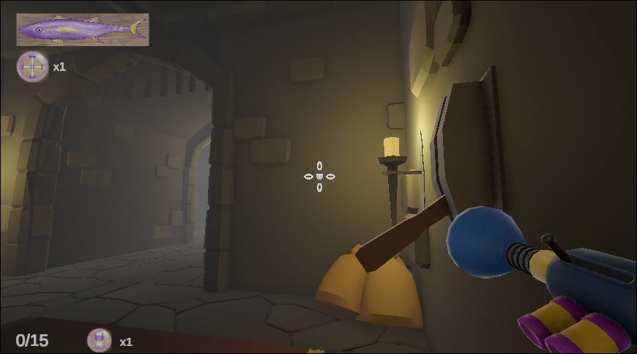
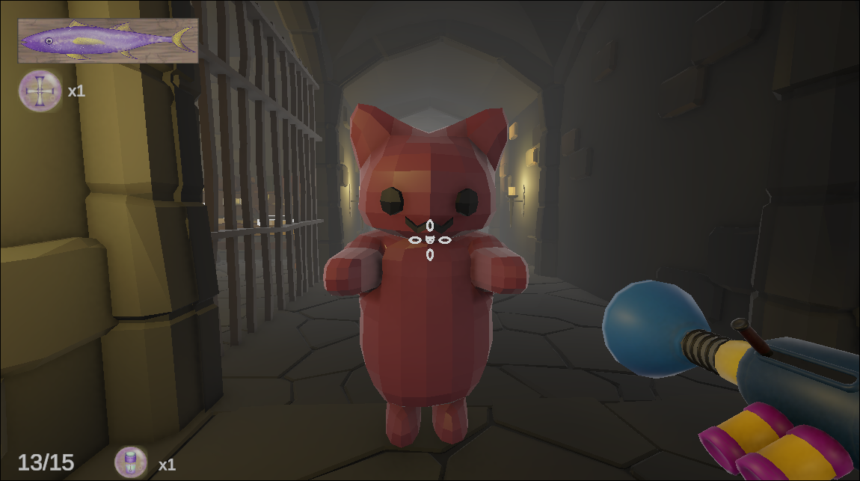
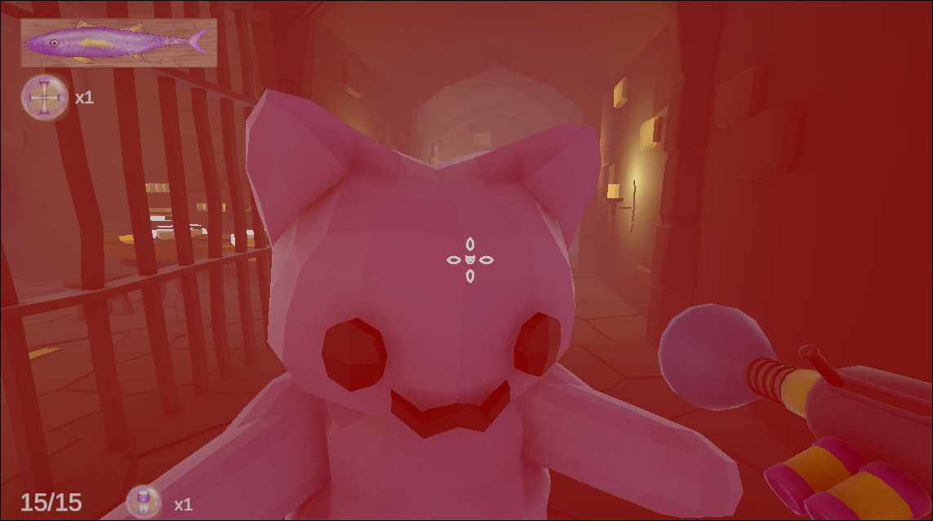
Αλληλεπίδραση με αντικείμενα και εχθρό
Ο παίκτης μπορεί να αλληλεπιδρά με:
Πόρτες
2. Μοχλούς
3. Pick up items (Healing packs και bullets)
4. Αντικείμενο τερματισμού παιχνιδιού
Σημείωση: Μόνο αντικείμενα αλληλεπίδρασης όταν βλέπονται από τον παίκτη, εμφανίζεται πράσινο περίγραμμα
Σημείωση: Μόνο για αντικείμενα Pick up items υπάρχει ανεξάρτητο σταθερό περίγραμμα, ώστε ο παίκτης να μπορεί να ξεχωρίσει το αντικείμενο μεταξύ άλλων αντικειμένων
Ο εχθρός μπορεί να επιτεθεί από τον παίκτη και να κάνει επίθεση στον παίκτη

Slide 9
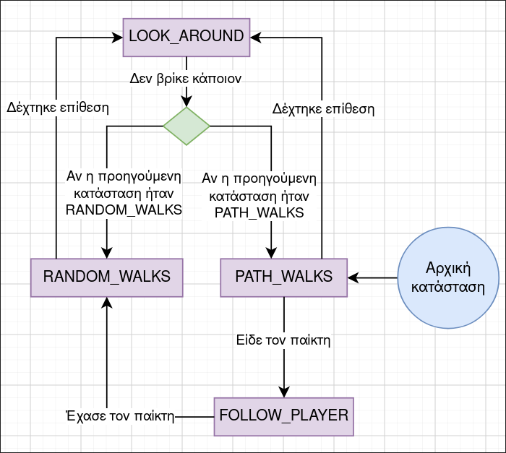
Εχθρός
Ο εχθρός έχει 4 καταστάσεις {PATH_WALKS, FOLLOW_PLAYER, RANDOM_WALKS, LOOK_AROUND}
LOOK_AROUND: Ο εχθρός κάνει τυχαίες στροφές γύρο γύρο για να βρει τον παίκτη
RANDOM_WALKS: Ο εχθρός κάνει τυχαίες μετακινήσεις
PATH_WALKS: Ο εχθρός ακολουθεί συγκεκριμένο μονοπάτι
FOLLOW_PLAYER: Ο εχθρός ακολουθεί τον παίκτη

Slide 10
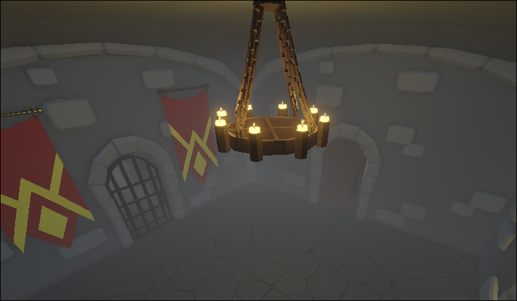
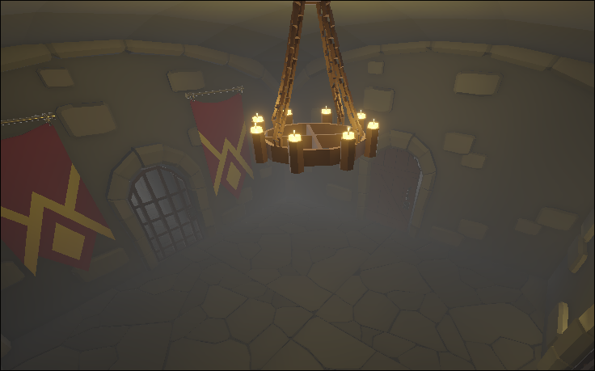
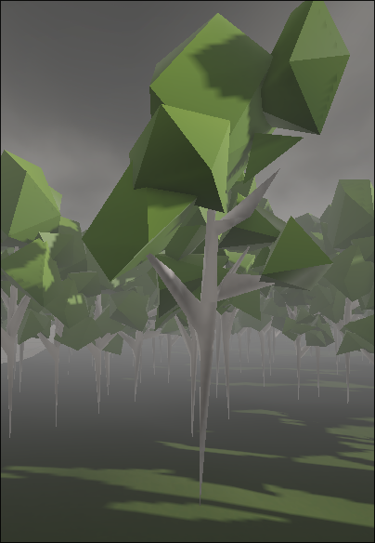
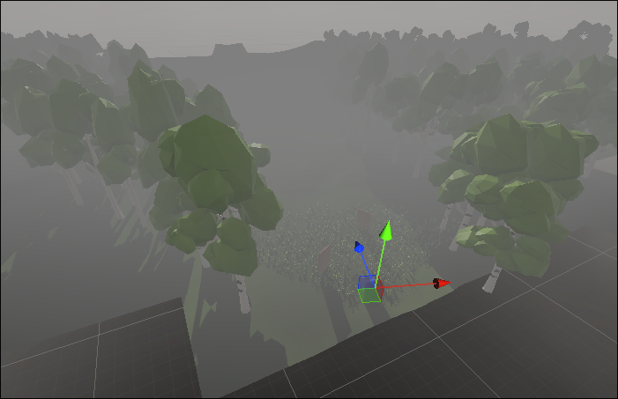
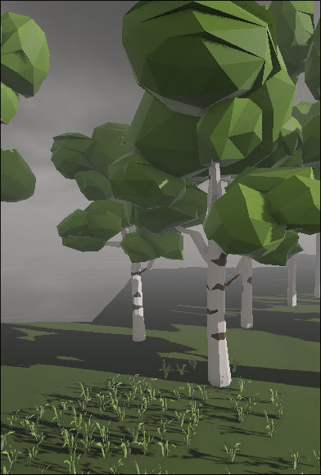
Optimizations
Κεντρικός ελεγκτής UpdateController: Μειώνει ραγδαία το πλήθος των Update() από το Unity κάνοντας τα αντικατάσταση με ManualUpdate() (CPU)
Occlusion culling: Γίνονται render μόνο τα αντικείμενα που βλέπει ο παίκτης(GPU)
LOD: Πολλά αντικείμενα έχουν 3 εκδώσεις διαφορετικής ποιότητας (GPU)
Baked lighting: Μειώνεται rendering στο φως(GPU)
Pause sections: Τα scripts εκτελούνται μόνο στο section που είανι ο πάικτης (CPU)

Slide 11
Τέλος
Για περισσότερες πληροφορίες υπάρχει το ./doc/Documentation.pdf. Στο documentation γίνεται ανάλυση της αρχιτεκτονικής που δεν έγινε αναφορά εδώ και επεκτείνει τα παραπάνω θέματα που αναφέρθηκαν. Επίσης στο documentation στο Κεφάλαιο 7 υπάρχουν όλες οι πηγές που χρησιμοποιήθηκαν σε αυτή την εφαρμογή
Βίντεο παρουσίασης εφαρμογής υπάρχει στο παρόν λινκ https://drive.google.com/drive/u/1/folders/1FxsmNV_YcRBZrn2oUXpMP8eTh6Aozw0v

